Slide 1


Slide 2
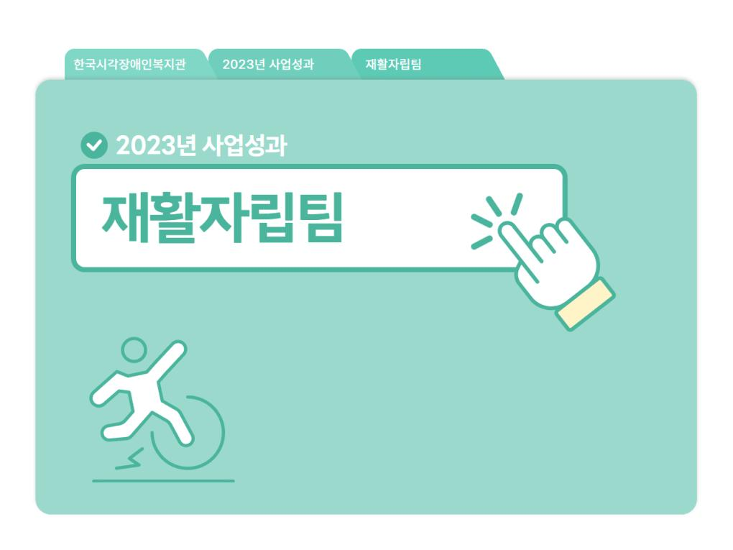

Slide 3
2023 재활자립팀 사업 성과
1. 중점사업 성과
가. 성인 재활훈련사업 주요 운영 성과
1) 선택적 프로그램 참여로 일부 프로그램 전년 대비 참여자 증가 및 외부강사 투입
에 따른 안정적 프로그램 운영
가) 점자활용사업(영어점자, 한소네, 점역교정사 시험 대비) 참여 인원 증가
나) 외부 강사 투입에 따른 안정적 프로그램 운영
- 점역교정사 시험 대비 교육: 점자활용사업 건수의 19.8%
- 보행훈련사업: 보행사업 건수의 18%
- 하반기 방문점자훈련: 기초점자사업 건수의 3%

Slide 4
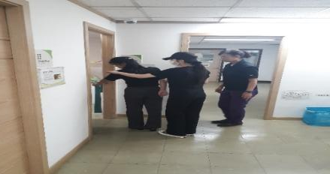
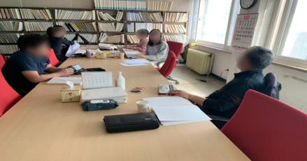
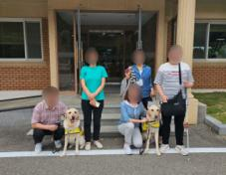
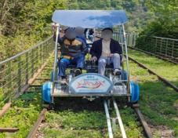
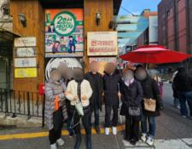
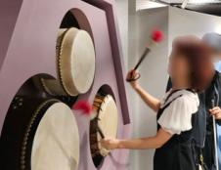
2023 재활자립팀 사업 성과
ㅈ
점역교정사 시험대비
보행훈련
안내견 체험 및 가평 레일 바이크 체험 활동
국악체험 및 연극 관람 활동

Slide 5
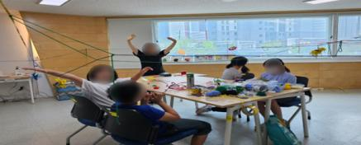
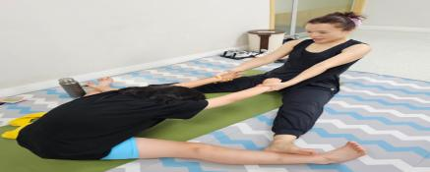
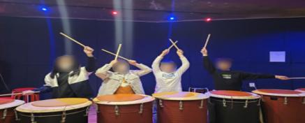
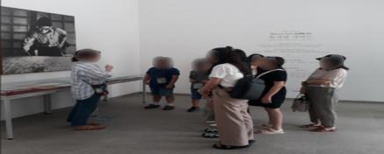
2023 재활자립팀 사업 성과
나. 아동청소년 지원 사업 및 가족교육사업 주요 운영 성과
1) 아동 방학프로그램 진행 시 외부기관 및 강사 자원 활용
- 감각자극놀이, 스트레칭 요가체조(본 재활훈련생 출신 강사), 동물매개치유 외부강사 활용
- 베리어 프리 오감만족 전시미술관<환기미술관> 활용 체험학습 진행
여름방학교실: 감각놀이 및 어린이 요가 체조
오감만족 주말 문화체험 활동

Slide 6
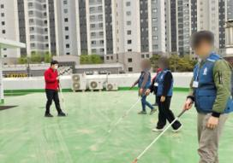
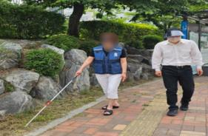
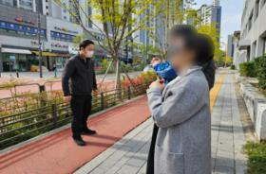
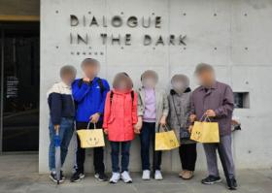
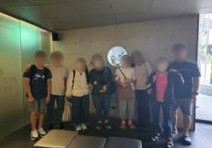
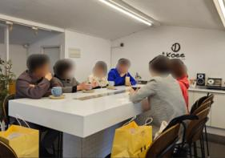
2023 재활자립팀 사업 성과
2) 가족교육사업 시각장애이해 교육 관심에 따른 참여자 증가
- 북촌 어둠속의 대화(엔비전스) 활용 시각장애이해 체험교육 관심 증가
- 체험 후 만족도가 아주 높음
활
활동지원사
시각장애인 가족
북촌 DID 어둠속 대화 체험 및 종료 후 피드백

Slide 7
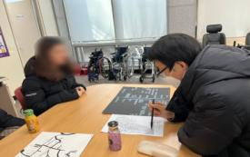
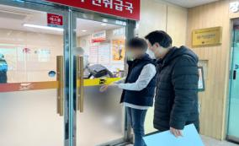
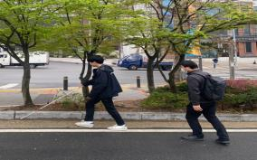
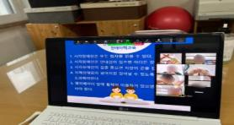
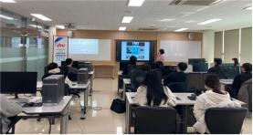
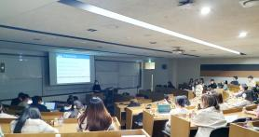
2023 재활자립팀 사업 성과
다. 시각장애대학생 지원 사업 주요 운영 성과
1) 시각장애대학생 캠퍼스보행 유지 및 학습도우미 시각장애이해교육 점진적 증가
- 캠퍼스보행: 참여자 보행 오리엔테이션 가능여부 조사 결과 평균 4.5점(5점)
- 학습도우미 시각장애이해교육: 참여자 장애이해 퀴즈 결과 평균 88.5점
보행 코스 오리엔테이션
강의동 실내 탐색
강의동 코스 보행
ㅊ대 학습도우미 온라인 및 대면교육
ㅇ대 학습도우미 대면 교육

Slide 8
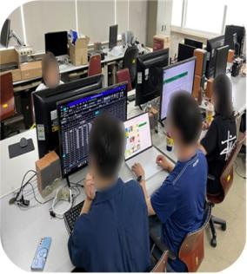
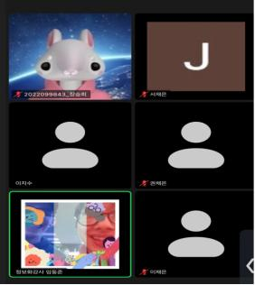
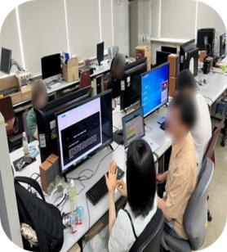
2023 재활자립팀 사업 성과
나. 아동청소년 지원 사업 및 가족교육사업 주요 운영 성과
1) 아동 방학프로그램 진행 시 외부기관 및 강사 자원 활용
- 감각자극놀이, 스트레칭 요가체조, 동물매개치유 외부강사 활용
- 베리어 프리 오감만족 전시미술관<환기미술관> 활용 체험학습 진행
컴퓨터 자격시험 대비 대면 및 온라인 교육

Slide 9
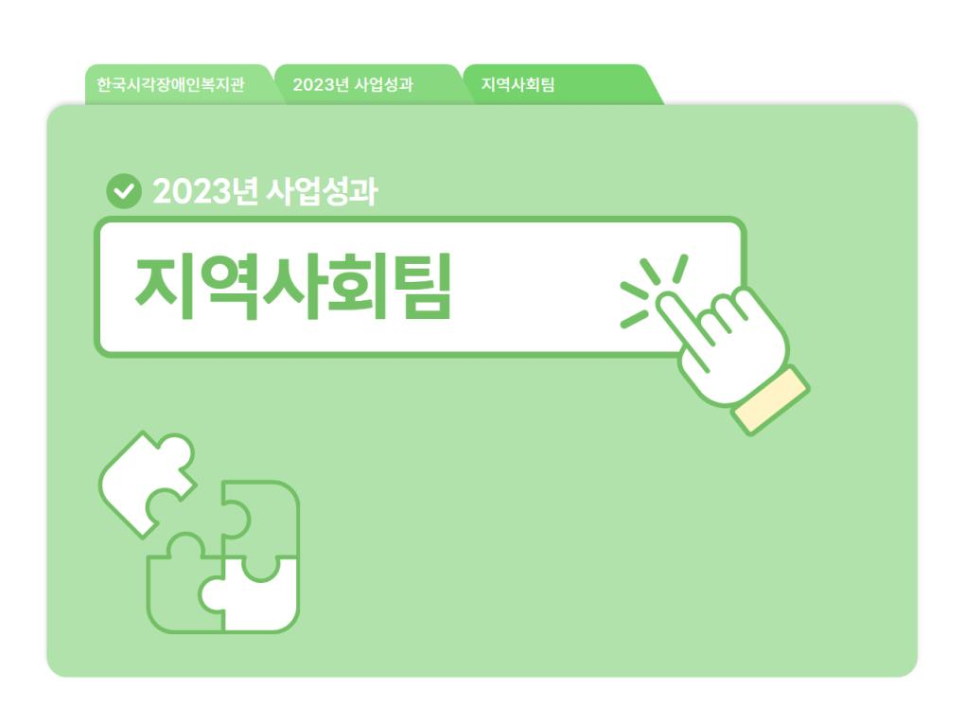

Slide 10
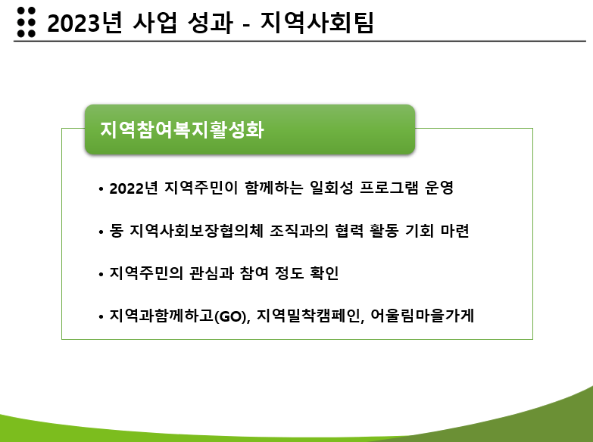

Slide 11
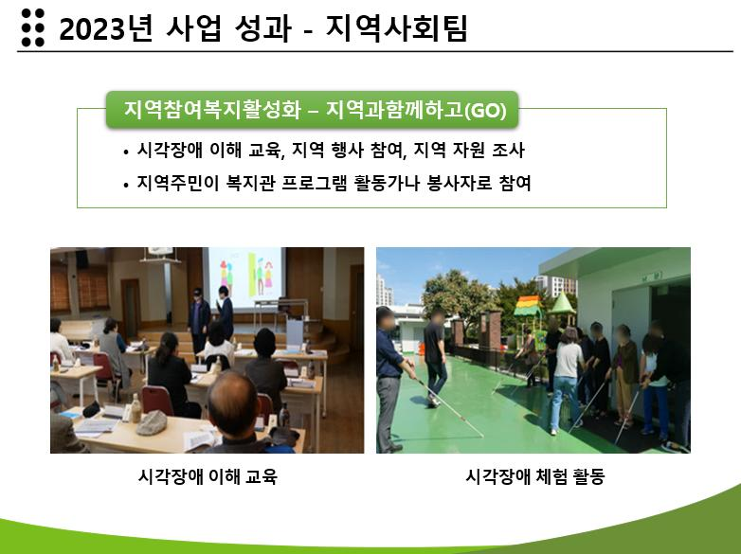

Slide 12
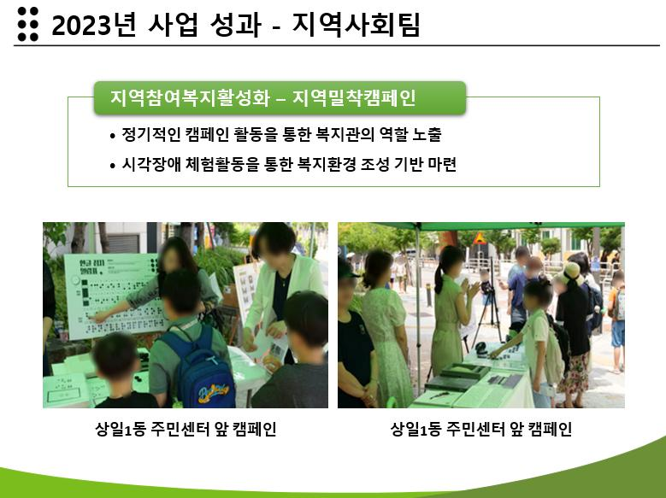

Slide 13
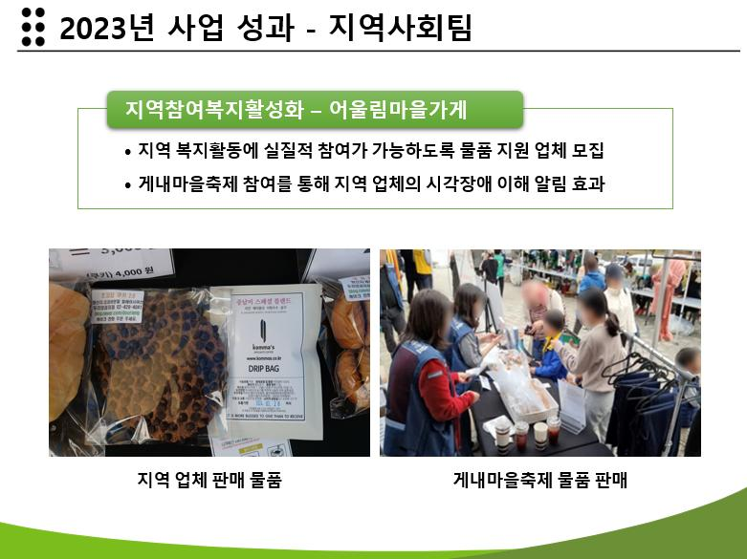

Slide 14
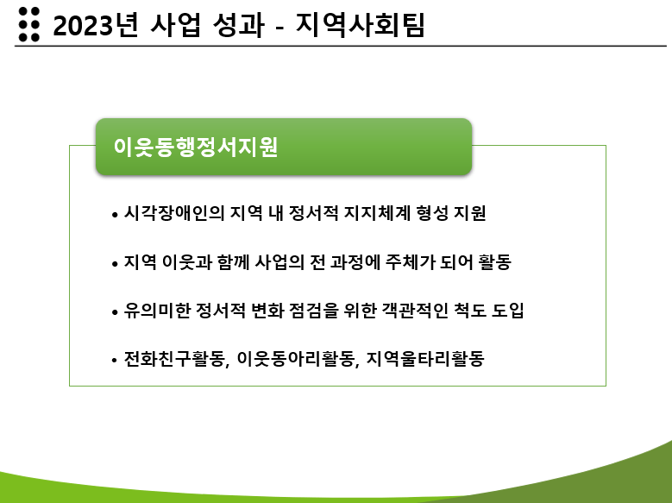

Slide 15
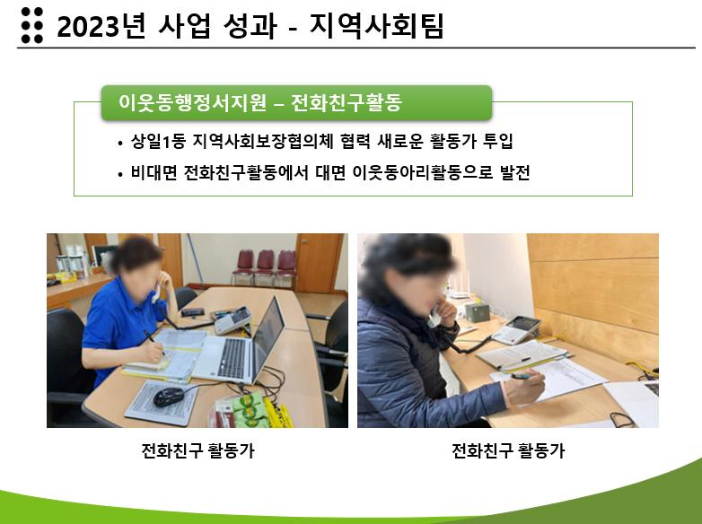

Slide 16
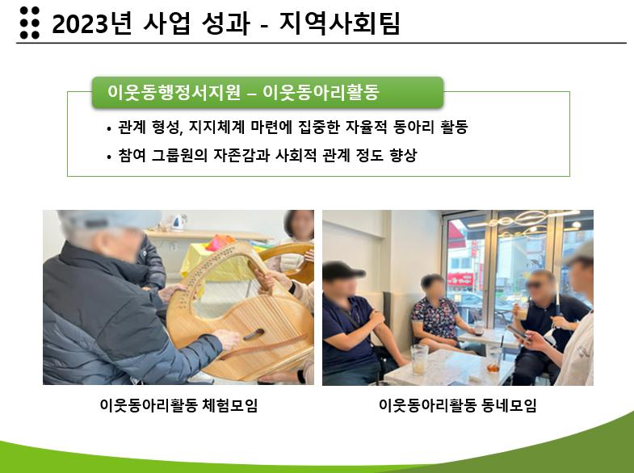

Slide 17
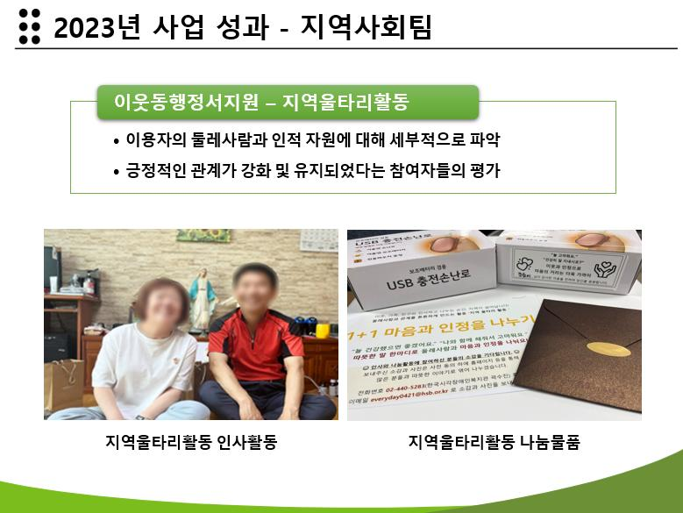

Slide 18
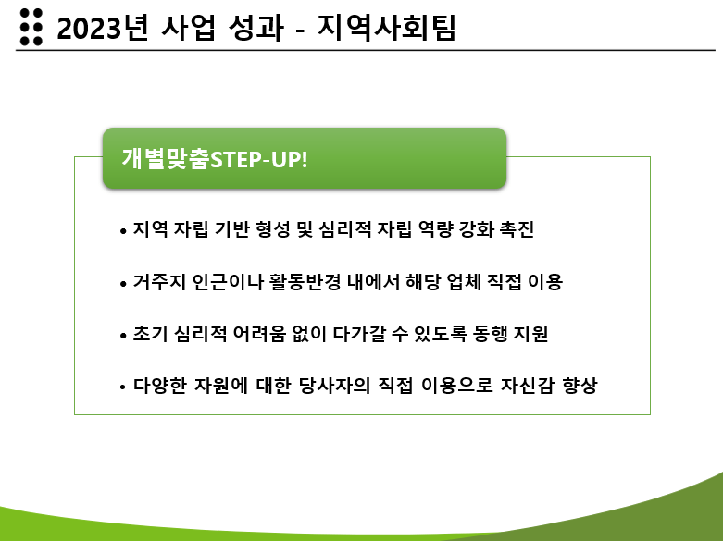

Slide 19
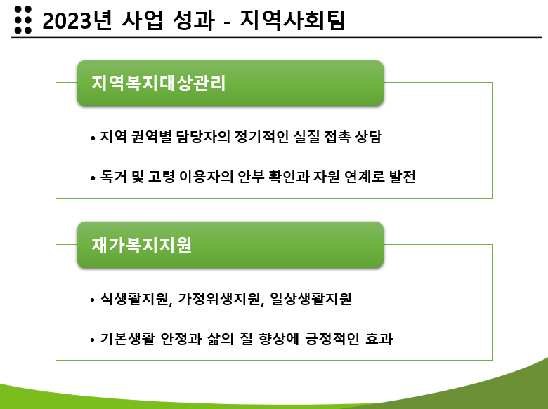

Slide 20
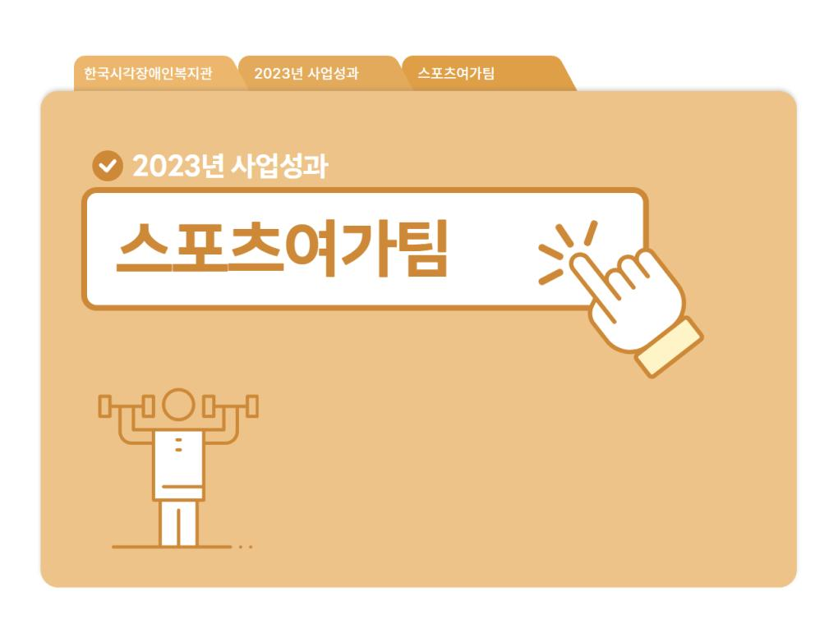

Slide 21
건강멘토링 사업 강화
5. 영양상담 추진
1. 운영지역 정립
(강동, 송파, 광진)
4. 보건소와 업무 협력
2. 사후관리 체계 도입
3. 지역자원
연계 추진

Slide 22
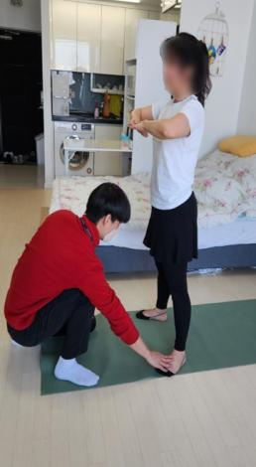
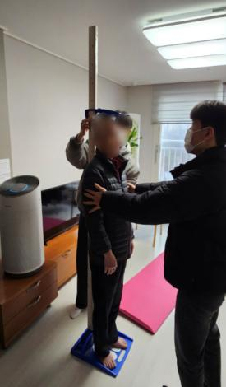
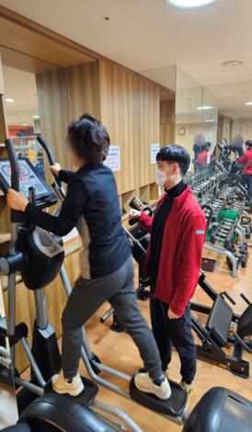

Slide 23
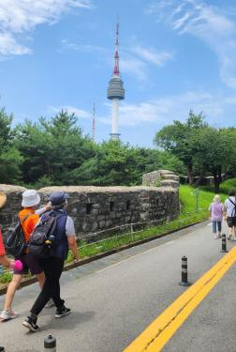
비타민 D-Day 활동 확대
1. 트래킹 활동 추진
- 욕구를 기반으로 새로운 도전
- 연간 4회(월 1회) 진행
- 전 코스 사전답사 진행
- 자원봉사자와 1:1 매칭

Slide 24
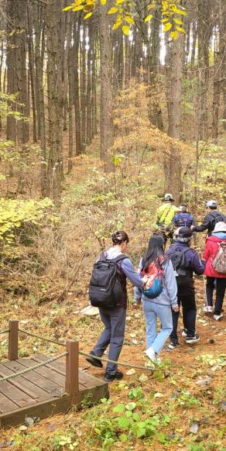
비타민 D-Day 활동 확대
2. 모니터링 회의 결과 반영
- 6월 이용자모니터링 회의 진행
- 관외 지역 1일 프로그램 욕구 확인
- 마지막 4차시 관외 지역 진행
“가평 잣향기푸른숲＂

Slide 25
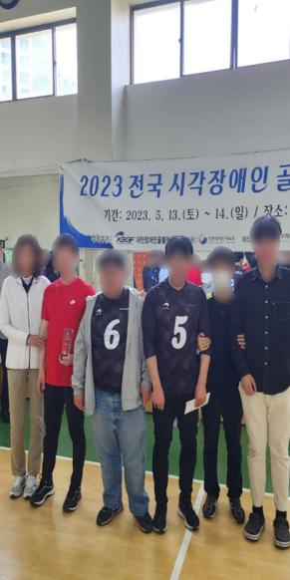
생활체육 활동의 전문성 강화
1. 골볼 경기력 향상 및 대회참가
- 전문 선수 초빙, 상임심판 지원 등
- 2개 팀 구성(카우보이, 경기도)
- 통합대회, 리그전 등 대회 참가

Slide 26
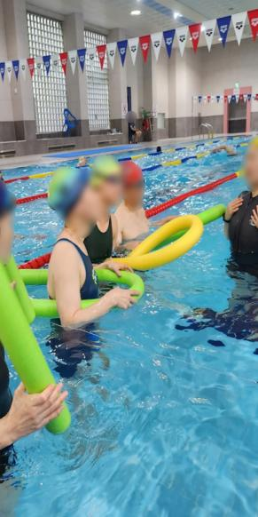
생활체육 활동의 전문성 강화
2. 수영 경기력 향상 및 대회참가
- 수준별 레인 운영 및 강습
- 선수 출신의 강사 투입(마스터즈)
- 생활체육대회, 전국대회 참가
- 장애인 선수 취업 이슈화

Slide 27
클라이밍교실 운영(신규)
4. 실외 클라이밍교실 운영
보라매공원인공암벽장과 업무협약 체결
실내 클라이밍 교실 종료 후 추가 운영
외부 제안사업 선정
- 300만원 예산 활용
3. 실외 클라이밍 욕구 확인
- 높은 곳을 오른다는
도전정신과 함께 스릴을
느끼고 싶어함
2. 실내 클라이밍교실 운영
- 강동구 내 지역 시설이용
- 4월~9월 운영
- 체력향상 확인

Slide 28
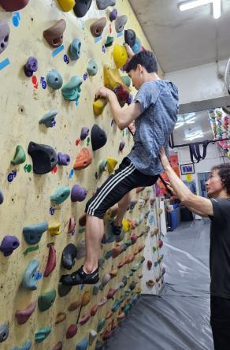
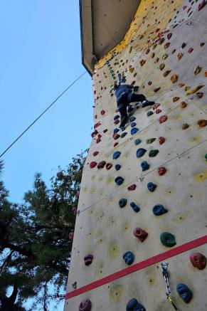
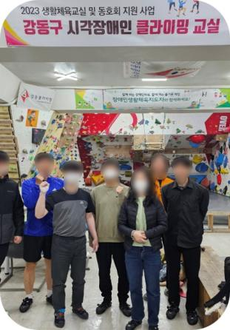

Slide 29
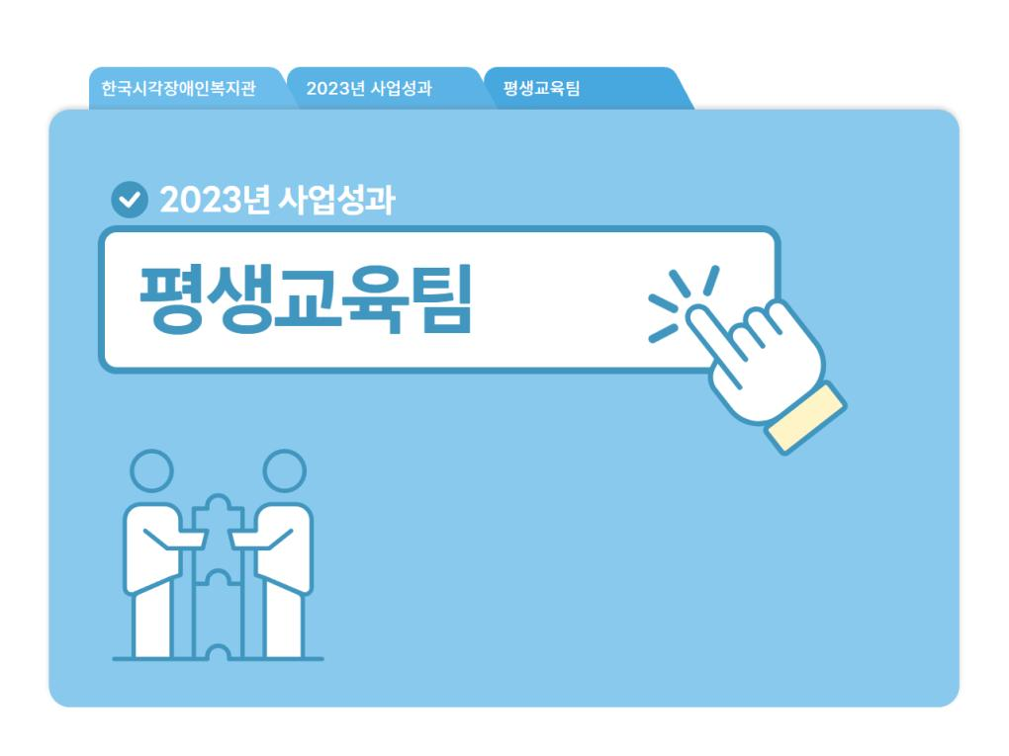

Slide 30
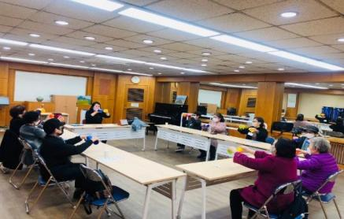

1. 2023년 중점사업 성과
1) 시각장애인 욕구 중심 서비스 개발 확대와 맞춤형 평생교육 지원
▶ 여성대학 연극교실, 라온종합음악(가곡, 컵타) 신설
▶ 꽃 누르미 공예교실 신설
▶ 서양음악사교실 신설
▶ 동양고전 인문학교실 신설
여성대학 라온종합음악교실 | 꽃 누르미 공예교실

Slide 31


1. 2023년 중점사업 성과
2) 평생교육 영역의 다양화 모색
▶ 자격증 취득 욕구를 반영한 평생교육 운영(동화구연교실, 정리수납교실)
- 동화구연가 2급 자격 획득 / 10월, 제47회 대한민국 어머니 동화구연대회 금상 수상
- 정리수납전문가 2급 과정 수료
대한민국 어머니 동화구연대회 | 정리수납교실

Slide 32


1. 2023년 중점사업 성과
3) 포스트 코로나에 대응한 안정적 프로그램 운영
▶ 전년도 온라인 프로그램인 요가 교실을 대면 프로그램(웰빙요가교실)으로 전환 운영
▶ 호흡 악기인 하모니카 교육은 온라인으로 강좌 운영 (어울림, 투게더 하모니카교실)
웰빙요가교실 | 어울림 하모니카교실

Slide 33



1. 2023년 중점사업 성과
4) 외부 공모 및 연계사업 운영
▶ 국악교실(한국문화예술교육진흥원 지원사업)
▶ 꽃 누르미 공예교실 (강동송파교육지원청 지원사업)
▶ 원예교실(사회복지공동모금회 한국수출입은행 지정기탁사업)
▶ 투게더 하모니카교실(강동구청 평생학습 지원사업)
▶ 문화공연(서울시립교향악단 지원사업)
▶ 건강교실(강동구 보건소 연계사업)
문화대학 국악교실 | 문화공연(서울시향 음악회) | 건강교실

Slide 34
2. 2023년 신규사업 성과
1) 서양음악사교실
▶ 각 시대에 활발하게 활동했던 작곡가의 이야기와 해당 음악 감상
▶ 공연관람으로 수업에서 감상했던 장르의 분위기나 악기 활용법을 확인, 학습 동기 고취
2) 꽃 누르미 공예교실
▶ 압화를 주 재료로 직접 제작하는 경험을 통해서 성취감뿐만 아니라 집중력 향상 도움
3) 동양고전 인문학교실
▶ 고전의 재해석과 교양 습득의 기회를 제공하는 동양 철학 강의로, 현대적 해설을 통해 쉽고 재미있게 전달

Slide 35


Slide 36

사업성과
대체도서 신속 제작 및 제작 자원 양성
- 신간도서 신속 제작, 주간서비스 지속 및 확대 제작량 유지
- TTS도서제작 과정 간소화 및 추가 활용가능 인력에 대한 검수 자원 구축

Slide 37



사업성과
차별화된 콘텐츠 제작
- 화면해설 연극 제작 (용인예술과학대학 협력)
- 고전방화 제작 (기업은행 후원)
- 시각장애인기관 최초 AI VOICE 대체도서 제작 (네이버 협력)
- 원어민/한국인 봉사자 협업, 일본어/중국어 회화도서 제작

Slide 38



사업성과
독서문화 네트워크 및 거버넌스 활동 강화
- 이용자/녹음·점자도서제작/공공도서관/지역주민 등 사업별 거버넌스 운영
- 지역 공공도서관과 시각·비시각장애인 통합 프로그램 논의
- 녹음전문가 자문을 통해 필수 장비 체크 및 소프트웨어 무상 설치

Slide 39



사업성과
체험형 독서문화 프로그램 확대
- 이용자 욕구 기반 체험형 문화프로그램 운영
(북크닉/북트립/오감톡톡인문학)
- 신규 콘텐츠 제작의 연계 및 확장을 고려한 문화프로그램 운영
- 접근 편의 및 가족친화 문화프로그램 운영

Slide 40



사업성과
점자인쇄 안정화 및 자동화 노하우 축적
- 담당자 수리 역량 향상 통해 점자프린터 고장 발생시 자체 해결
- 점자프린터 추가 도입으로 점자인쇄물 제작 효율성 증대
방문정보화 사업 지속
- 디지털 독서 접근성을 높이기 위한 방문정보화 사업 지속
- 이용자 욕구에 의해 교육 횟수 확대 운영

Slide 41


Slide 42
◆ 2023년 사업 성과
생활용구 제작
생활용구 품질개선
- 안테나식 흰지팡이 붓싱 2차 가공으로 슬라이딩 상태 향상
생산성 관리를 통한 제작 효율성 증가
- 생활용구 공정 숙련도 차이 및 인원 공백으로 제작 일정이 지연 되었지만,
제작 보조 인력이 충원되어 일정에 맞추어 제작 진행
사후서비스 수시 만족도 조사 실시
- 굴립팁을 안테나식 흰지팡이 일반팁과 교체 부착하고자 하는 욕구가 있어 시제품
제작 후 수요에 따라 보급
Notes:
접이식 굴림팁 신아정밀과 안테나식 흰지팡이용으로 가공협의

Slide 43
◆ 2023년 사업 성과
2. 생활용구 보급
해외 수입용구 조사 보급 확대
- 해외수입용구 신청 접수 상시 운영
- 골볼, 아이쉐이드 등 시각장애인 특성화 용구 수입 확대 및 보급망 확대
흰지팡이 보급 확대
- 경쟁력 재고를 위해 품질 관리 통한 수요 증대
- 주요 구매 기관 구매 계획 사전 조사 관리 및 기관 담당자 방문 보급 상담
- 오스트레일리아에 안테나식 흰지팡이 보급
- 해외 유사품 유통으로 해외 보급선 다양화, 대체재 출시로 국내기관 중점 관리 보급
Notes:
이 슬라이드에서의 각 장에 대한 설명은 간단해야 합니다.

Slide 44
◆ 2023년 사업 성과
3. 생활용구 이용자 관리
이용자 상담 지속 운영
상품정보안내 서비스
- 상품정보안내 및 서비스 만족도 조사 실시
: 모바일(구글 설문지)과 전화 조사 병행 후 반영
수시만족도 조사 실시
- 무료배분 9단 안테나식 흰지팡이에 관한 만족도, 사용후기, 개선점, 기타 욕구 등에
관하여 조사 후 반영
Notes:
모바일 구글 설문지 도입 16명, 전화조사14 구글설문지 160명 핸드폰 문자 발송 사진, 목록 제공

Slide 45


Slide 46




사업 성과: 기획사업 ①
서울형평가 수행 및 사업 운영 체계 보완
팀장 중심 TF 구성하여 평가지표 분석 및 미비사항 보완
- 대표사업 선정, 근거서류 보완 및 목록표 작성, 인터뷰 준비
서울형평가에 부합하는 복지관 및 사업 운영 체계 점검 보완
- 외부 환경변화, 내∙외부 협력체계, 서비스 및 운영 절차
성과
서울형평가 결과
- 전반적 이용자 만족도지수
98.8점

Slide 47
사업 성과: 기획사업 ②
직원교육 수행을 통한 종사자 역량 및 전문성 향상
한국사회복지협의회와 컨소시엄 협약 체결
리더십을 주제로 중간관리자 대상 교육 운영
성과
종사자의 다양한 교육 욕구 충족 및 교육 무료 실시
중간관리자 직무 전문성 향상 지원

Slide 48
사업 성과: 기획사업 ③
복지관 온라인 사업설명회를 통한 사업 및 운영 방향 대외적 공유
지역사회 시각장애 전문기관으로서의 역할, 성과,
운영방향 대외적 공유
사업설명회 영상 AI음성 나레이션 도입 및
PPT 디자인의 질과 시인성 개선
성과
기관 인지도, 신뢰도에 대한 이용자와 주민의
긍정적 인식 형성 기여

Slide 49
사업 성과: 기획사업 ④
이용자모니터링 사업: 팀별 회의 운영으로의 전환
관차원 사업 운영 시 이용자 대표성 및 구체적 의견 취합 한계
실질적 이용자 의견 파악을 위한 팀별 이용자모니터링 실시
-사업 만족도, 시설환경, 수행인력, 서비스 욕구, 건의사항 조사
성과
서비스 질적 향상 도모를 위한 구체적 욕구와 만족도 파악 가능
사업 운영 및 기관 환경 개선을 위한 기초 자료와 기반 마련

Slide 50


사업 성과: 홍보사업 ①
홍보사업 개선 및 활성화
홍보사업의 효율성 점검 및 효과성 증진을 위한 보완 과정 수행
- 한시복 뉴스레터 개선
개선 전
개선 후

Slide 51

사업 성과: 홍보사업 ①
홍보사업 개선 및 활성화
홍보사업의 효율성 점검 및 효과성 증진을 위한 보완 과정 수행
- 한시복 스토리 개선
개선 전
개선 후

Slide 52


사업 성과: 홍보사업 ①
홍보사업 개선 및 활성화
영상매체 중심의 환경변화에 대응한 다수의 영상 제작 및 홍보
카카오톡 채널 홍보 활성화

Slide 53





사업 성과: 홍보사업 ①
성과
한시복 뉴스레터
홍보영상 제작
카카오톡, 페이스북
오픈율 상승
414% 증가
친구 증가
12.4
414
%
%
4.1
%

Slide 54

사업 성과: 홍보사업 ②
재단 창립 50주년 기념 영상 제작
영상 제작 경험과 역량 부족에도 외주 제작 수준의 영상제작
목표로 수립
영상 제작 과정 : 우수 기념영상 사례 조사분석, 기록물(사진, 영상, 연혁)
조사 정리, 스토리보드 구성, 시나리오 작성, 촬영(인터뷰 진행,
드론 촬영 진행), 영상 편집의 제작 과정으로 진행
성과
사진 기록물과 축전 중심 영상이 아닌 높은 수준과 고품질 영상 제작
재단과 복지관이 걸어온 역사와 방향성 압축 제시 관차원 행사 활용 가능
기념영상 및 홍보영상 제작 경험과 역량 향상의 계기 마련

Slide 55


Slide 56


01
사업 성과: 중점 사업
1. 청년 프로그램 활성화
통큰 청년 및 청년 스터디 모임 운영(신규)
시각/비시각 청년 통합 활동 통해, 생산적 사회 활동 기회 마련
취업/진로 준비를 위한 특수교사 임용대비 장애학생 수험생 스터디 운영 지원
-> 만족도는 100%로 높지만, 주체적 지속 참여에 어려움 있음.
대학 도우미 협업 활동 및 장애지원센터 업무협력회의 실시
단국대 점자동아리와 연계하여 교내 인식개선 활동 진행(점자 스티커 부착 등)
2주서비스 연계대학 장애학생지원센터 개별 방문 (한국예술종합대학, 한양대)
도우미학생 간담회(한예종, 연세대) 및 연세대 교직원 대상 대체자료 지원 교육
21개 연계대학 중 12개교 장애지원센터 담당자간 업무협력회의 실시
-> 시각장애학생을 위한 대학과 복지관 차원의 다각적 협력의 필요성 재확인

Slide 57


01
사업 성과: 중점 사업
2. 성인외국어학습 맞춤형 지원 강화
일본어: 자격취득반, 온라인 그룹수업 분야별 개설 확대
JLPT 자격취득반 니혼고PT 6기까지 운영하여, 다수의 합격자 배출
스마트니혼고의 분야별, 수준별, 목적별 3개 프로그램 운영(만족도 100%)
일본어 전공 시각장애 강사 및 일본어점역자원봉사자를 활용하는 등 다양한 강사풀 확보
-> 시각장애 일본어 학습기관으로 자리매김, 체험활동 확대 및 일본어교정사양성반 욕구
영어: 온라인 그룹수업 신설 및 외국어영역 확대 욕구 접수
전화영어 연중 -> 상/하반기 변경하여, 심적 부담 완화 및 원활한 참여 도모
학습휴지 기간 활용해 온라인 그룹수업(meet-up) 시범운영(만족도 100%)
-> 활성화된 일본어프로그램 모델링 필요성 및 중국어 학습 프로그램 개설 욕구 접수
#e

Slide 58




02
사업 성과: 신규 사업
온라인 점자문해교실 신설
두닷두닷(Do Dot) 사고(思考)뭉치
목적: 통합 시각장애 또래와 점자 읽고 쓰기 활동을 통해 점자 사용 능력 향상
대상: 통합 초등 저학년
방법: 주1회 zoom 수업 + 독후활동, (+체험활동 1회)
기간: 여름방학, 가을학기
연계: 송파책박물관(체험활동), 우리소리박물관(교구)
학습 연령 고려한 ‘장갑 시리즈’ 점자 도서 및 교구키트 활용한 독후활동
운영으로, 점자기능향상 86%, 문해력 향상 100%
점자 사용 또래 그룹수업으로 정서적 지지 강화 + 점자 접촉 빈도 증가에
학습 흥미도 상승, 시각장애재활교육학회 교재교구전시 진행
센터 특성화프로그램으로, 추후 확대 예정
#f

Slide 59




03
사업 성과: 변화 사업
사업 과 평가: 변화 사업
시각아동청소년 몽땅밴드 종결
목적: 시각장애 또래와의 밴드활동을 통해 자기주도성 및 사회성 향상 증진
대상: 시각장애 아동청소년
방법: 격주, 연습실 대관 합주 연습
기간: 2019년~2023년(5년)
연계: 인천시각장애인복지관/금옥중학교(시각장애학생재학)
‘음악/합주’라는 공통 관심사 통해, 아동청소년의 사회성 향상과 시각또래와의 유대감 형성 기여
선곡, MR제작, 팀 구성 등 적극적 참여로 연말 공연 2회 진행
특성화 프로그램으로 인정받아, 22년 EBS TV ‘할 수 있다고’ 2회 방송
24년 자체 동아리 운영 목표하였으나, 원거리 거주 독립적 이동 어려움,
상급학교 진학, 저학년의 잦은 결석으로 지속 어려움
-> 학부모, 학생, 담당자의 협의를 통해 23년 종결
#g

